Slide 1

12. Hafta
8.12.2021

Slide 2
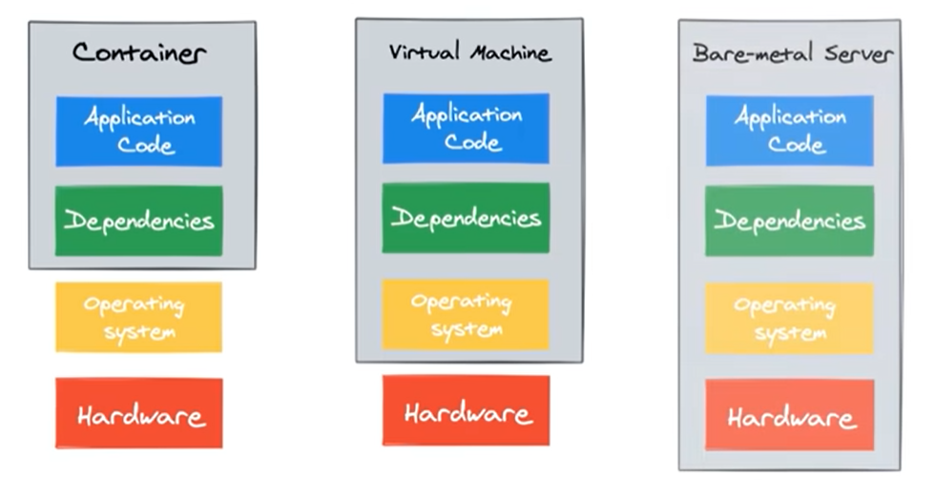

Bulut Servisleri (Cloud)

Slide 3
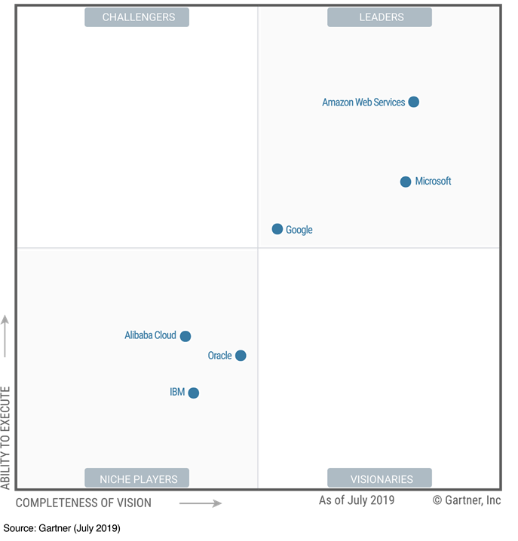
Bulut Servisi (Cloud Service)
Donanım ve yazılım gereksinimleri için size (veya firmaya) ait bilgisayar ve sunucular satın alıp kullanmak yerine, ihtiyaca göre ölçeklendirme olanağı da olan bulut servisleri (cloud services) kullanılabilir.
Önde Gelen Bulut Servis Sağlayıcıları:
Amazon Web Servisleri (AWS)
Microsoft (Azure)
Google (GCP)
https://www.c-sharpcorner.com/article/top-10-cloud-service-providers/

Slide 4
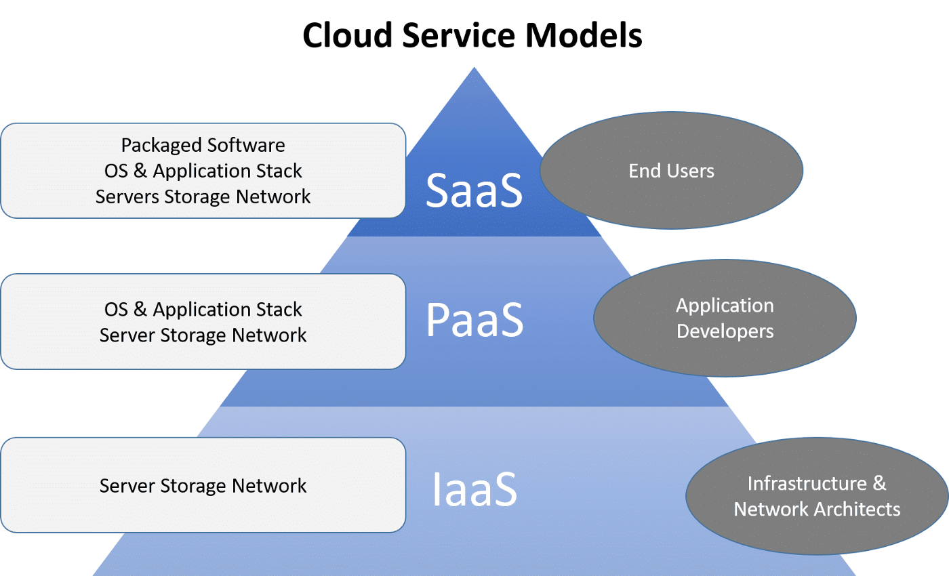
Bulut Servisleri
Donanım kaynakları (Bilgisayar, sunucu vb)
Dosya depolama (örn. AWS S3)
Veritabanı servisi (Oracle, SQL Server, MongoDB, InfluxDB) => SaaS (Software As A Service)

Slide 5
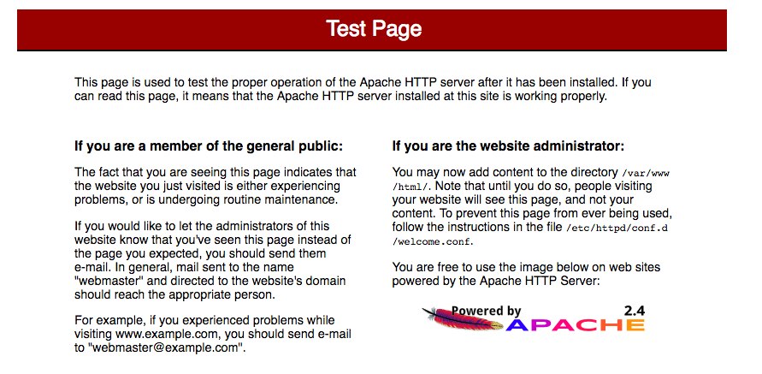
Bulut ortamın web sunucusu

